Slide 1
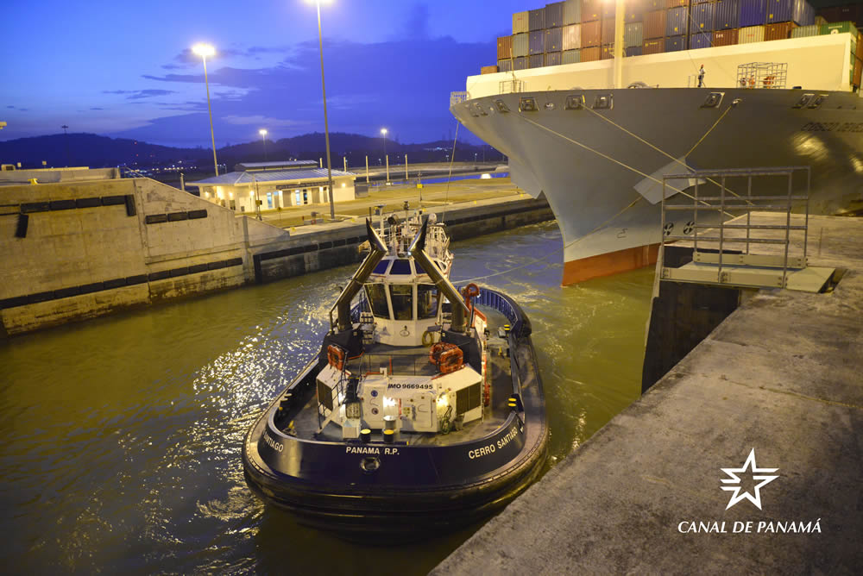

UNA AVENTURA EN el CANAL de panamá
Colaboración de: Prof. Lourdes Barreno Huffman
Imágenes de micanaldepanama.com

Slide 2
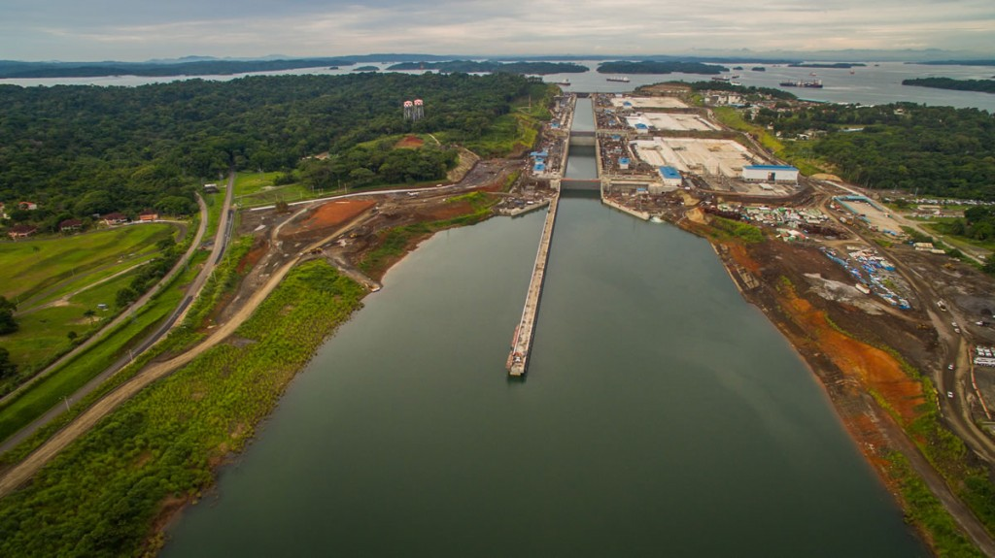
DATOS HISTÓRICOS
La construcción del canal empezó en el año 1880 por el francés, Ferdinand Lesseps. Esta obra fracasó debido a enfermedades como: la malaria y la fiebre amarilla. Además los altos costos de la obra entorpecieron su construcción.

Slide 3
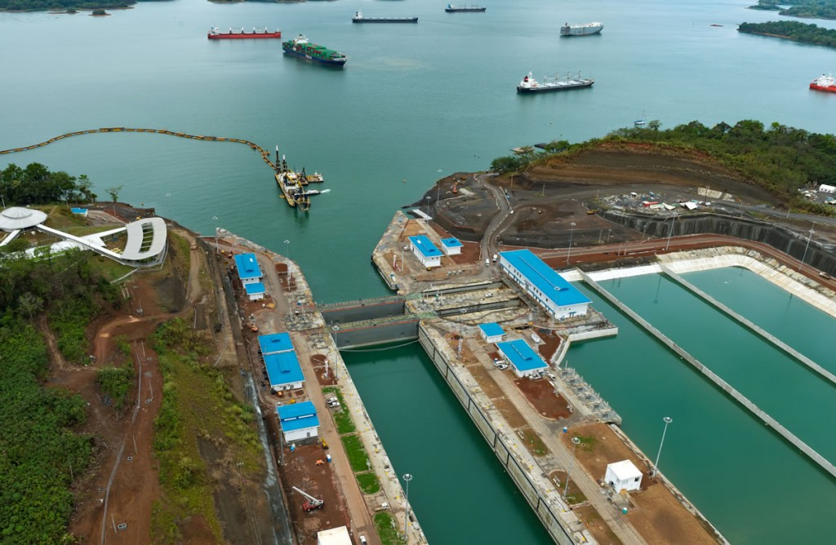
NUEVA ETAPA EN LA CONSTRUCCIÓN DEL CANAL,
AÑO 1904
Después que el senado colombiano no ratificó el Tratado Herrán Hay (entre Colombia y Estados Unidos). En 1903, Panamá y Estados Unidos firmaron el tratado Hay Bunau Varilla mediante el cual Estados Unidos emprendió la construcción de un canal interoceánico a través del Istmo de Panamá. El año siguiente, Estados Unidos compró a la Compañía Francesa del Canal de Panamá sus derechos y propiedades por $40 millones y comenzó la construcción. Este monumental proyecto fue terminado en10 años a un costo aproximado de $387 millones.
Estados Unidos retoma la construcción del canal, el ingeniero a cargo de la obra fue George Goethals.
75,000 hombres, 10 millones de dólares y 10 años fueron necesarios para cumplir el sueño de unir dos océanos, el Atlántico y el Pacífico a través de la majestuosa obra del Canal de Panamá.

Slide 4
Datos Curiosos del canal de Panamá
El Vapor Ancón fue el primero en atravesar el Canal de Panamá.
Corte culebra es la parte más estrecha del Canal y va desde donde desemboca el Río Chagres hasta las Esclusas de Pedro Miguel.
El Cerro de Oro es el punto más alto del Canal.
El peaje más bajo pagado al pasar por el canal es de 0.36 centésimos por Richard Halliburton.
El Canal fue inaugurado el 15 de agosto de 1914.

Slide 5
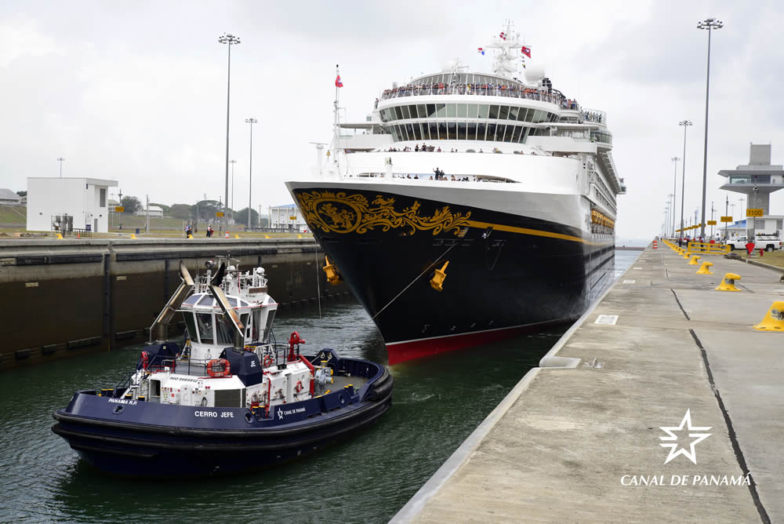
Un canal es un medio o camino de agua que nos permite ir de un lugar a otro.

Slide 6
ATRAVESANDO EL CANAL POR EL OCÉANO ATLÁNTICO
Después de pasar el Rompeolas de Cristóbal llegamos a las aguas del canal por Bahía Limón.
Al transitar por el Lago Gatún, pasamos por la Isla Barro Colorado, hogar de muchas especies de flora y fauna como el manatí, la misma es considerada una reserva biológica desde 1923.
Al llegar a las esclusas de Gatún, los barcos son elevados 26 metros sobre el nivel del mar, a través de tres cámaras. Por ello, a las Esclusas se les llama elevadores de agua. Estas Esclusas tienen aproximadamente dos kilómetros de largo.
Después de pasar las Esclusas de Miraflores llegamos al Océano Pacífico.

Slide 7
TRANSICIÓN HISTÓRICA DEL CANAL DE PANAMÁ
El 31 de diciembre 1999 el gobierno panameño toma las riendas del canal, gracias a lo Tratados Torrijos Carter. Ahora orgullosamente el canal es de todos los panameños.
Por eso motivo y muchos más, necesitamos cuidar nuestra cuenca hidrográfica y por ende del agua, valioso recurso natural, hábitat de muchas especies y fuente primaria de agua potable de las provincias de Panamá y Colón, además el agua es un factor muy importante en el funcionamiento del canal.

Slide 8
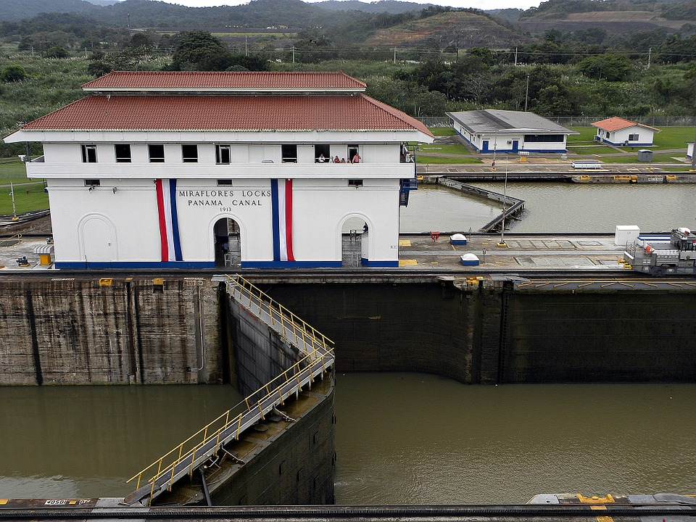
GENERALIDADES DEL TRÁNSITO POR EL CANAL DE PANAMÁ
Los productos panameños son empacados y colocados en contenedores que llevan el producto a diversas partes del mundo como Oceanía, Asia y Suramérica.
El tránsito por el canal toma de ocho a diez horas a través de los tres juegos de esclusas:
Pedro Miguel
Miraflores
Gatún.

Slide 9
EL CANAL AMPLIADO
Tercer Juego de Esclusas
-Permite el paso de buque más grandes denominados Post-Panamax.
-Las nuevas esclusas estarán ubicadas en el Lago Gatún y la otra en Miraflores.

Slide 10
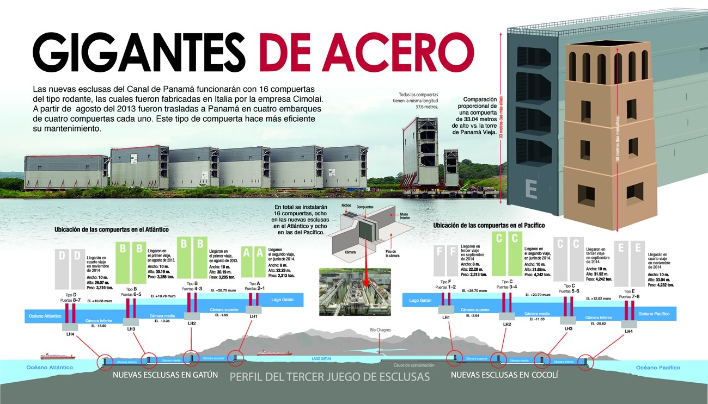

Slide 11
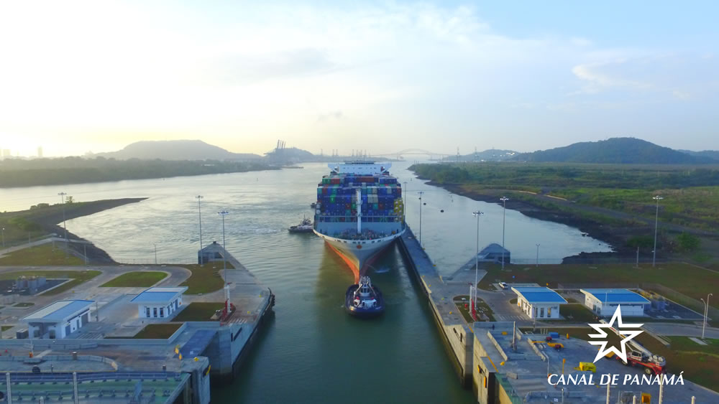
INAUGURACIÓN DEL CANAL AMPLIADO
Desde su inauguración el 26 de junio de 2016, el Canal Ampliado aumentó la capacidad de la vía para atender la creciente demanda del comercio marítimo por utilizar buques de mayores dimensiones.
La Ampliación del Canal de Panamá añadió un tercer carril para el tránsito de buques de mayor tamaño, con la construcción de un complejo de esclusas en el Atlántico y otro en el Pacífico. Las nuevas esclusas son 70 pies más anchas y 18 pies más profundas que las actuales, pero utilizan menos agua gracias a las tinas de reutilización de agua que reciclan el 60% del agua utilizada en cada esclusaje.

Slide 12
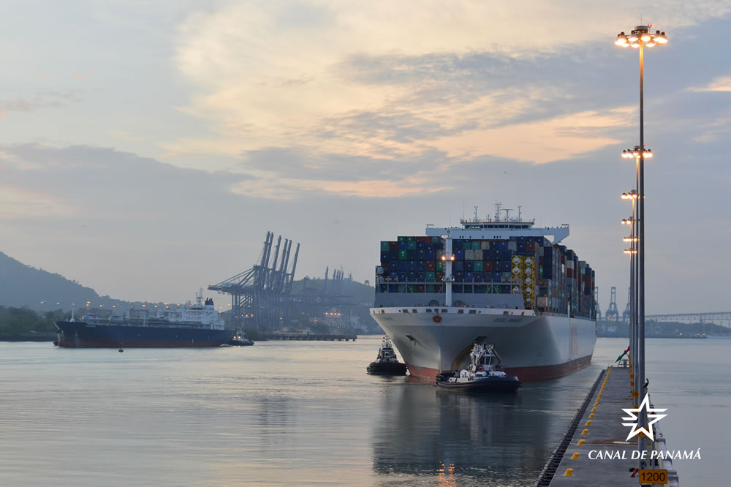
Tránsito del barco portacontenedores “OOCL France” por las esclusas de Cocolí con dirección al norte con una capacidad máxima para su paso por el Canal de Panamá de 13,926 TEU’s (contenedores de 20 pies).

Slide 13
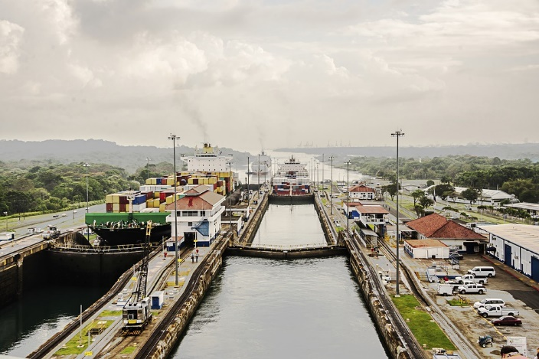
UTILIDAD DE UNA LOCOMOTORA EN EL CANAL DE PANAMÁ
Una locomotora está encargada de dar estabilidad a los barcos en las Esclusas, utilizando unos cables para evitar que se golpeen contra las mismas.
La torre de control es la encargada de abrir y cerrar las compuertas y controlar el nivel de agua en las cámaras.

Slide 14
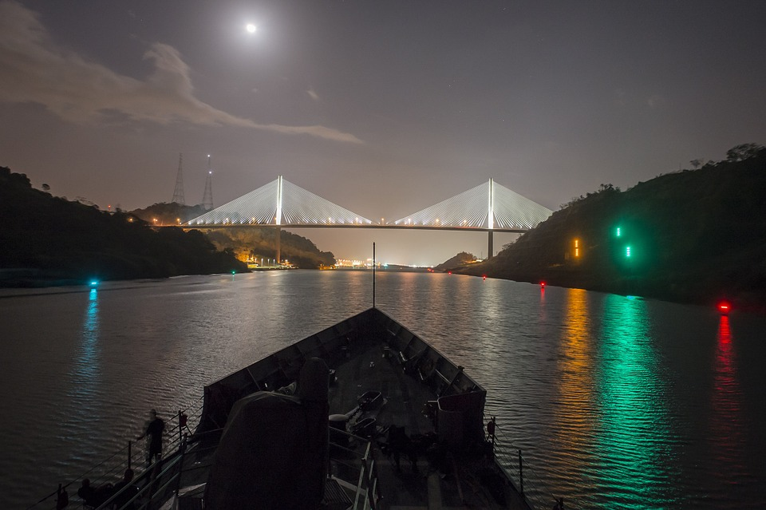
INFOGRAFÍA
micanaldepanama.com
Pixabay.com

Slide 15
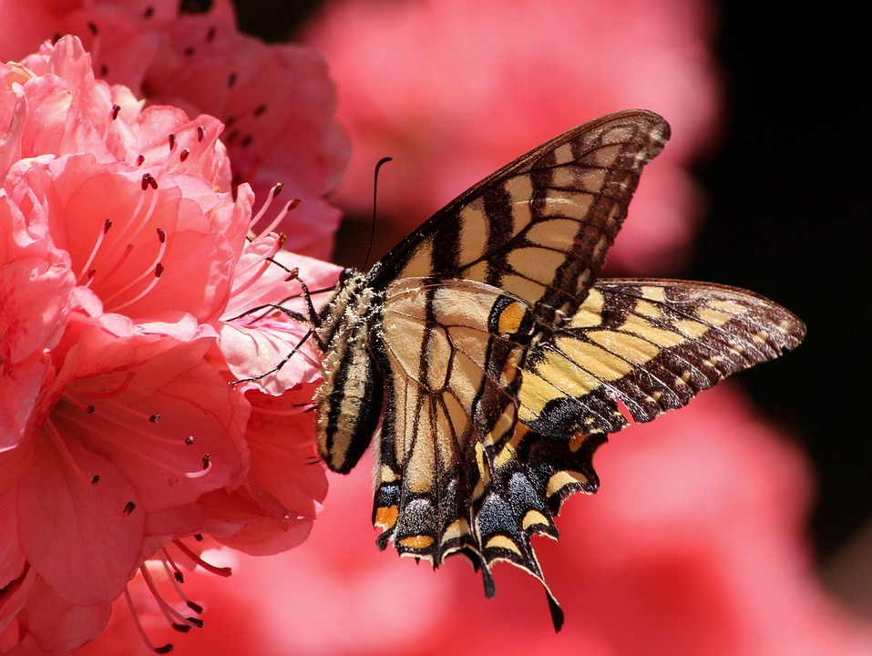
Muchas Gracias….

